Slide 1
Drawing Image Finder
20131570 신해빈
https://github.com/Sogang-2015-Tizen10/DrawingFinderOnTizen

Slide 2
프로젝트 설명
외부 서버에 저장된 사진 및 그림 검색
Drawing된 이미지와 유사한 사진 및 그림 제공

Slide 3
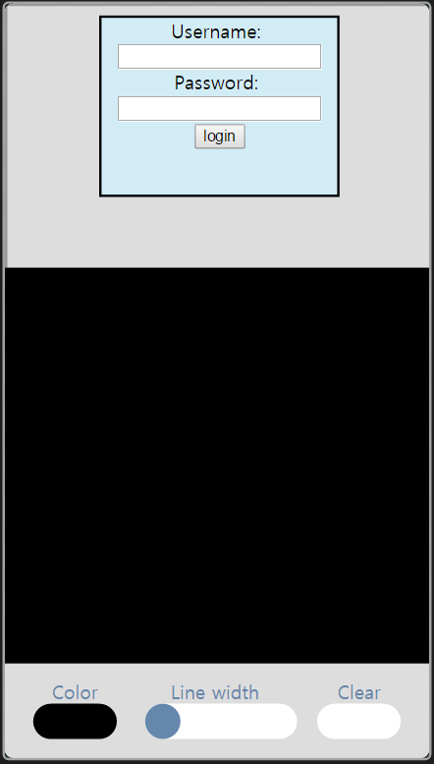
User Interface
Login & Image
회원 별 이미지
2. Drawing Canvas
Touch Api
3. Canvas Menu
Color
Line width
Clear

Slide 4
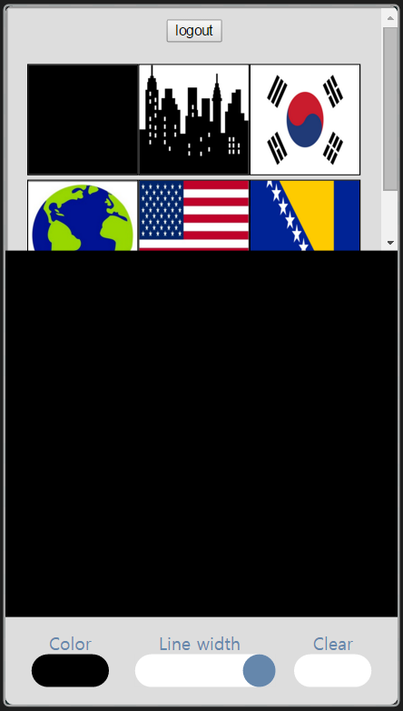
User Interface
현재 Canvas 모습
유사한 순서로 정렬된 사진

Slide 5
프로젝트 설명
Web Server
Tizen Client
View
Calculate Similarity
2. Ajax
Drawing Canvas
Ranking
3. iframe
Grid Image View
Login
Image Storage
Touch GUI (Device APIs)
1. 회원 별 Image Request
DB

Slide 6
Database
Images
Users
No(PK) | URL | Id(FK)
1 | /img/a.jpg | user0
2 | /img/b.jpg | user1
3 | /img/c.jpg | user0
Id(PK) | passwd
user0 | ****
user1 | ****
user2 | ****
No(PK) | URL | Id(FK)
1 | /img/a.jpg | user0
3 | /img/c.jpg | user0
(select no, url, id from Images join Users on Images.id=Users.id where ‘$userid’=Users.id)

Slide 7
유사도 검색
RGB 기반 3차원 히스토그램 추출
히스토그램 간 distance 계산

Slide 8
시연 영상

Slide 9
Issue
Dropbox 같은 실제 클라우드와의 연동
cspro에서 https를 지원하지 않음
Server script를 이용한 픽셀 위치 별 RGB 히스토그램 추출 및 이미지 프로세싱
cspro에서 PHP library 설치 불가
Cross Domain 문제
이미지 연산부와 데이터베이스 서버의 분리
Iframe 사용

Slide 10
Thank you

